Slide 1



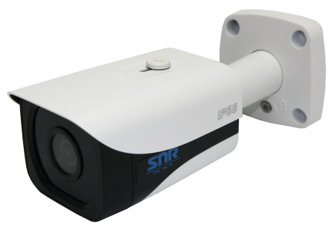
Видеонаблюдение как новый подход к монетизации
Бейгул Антон
продакт менеджер по системам безопасности

Slide 2
Содержание
Поговорим о:
Новый взгляд на привычное
Видеонаблюдение в КП как дополнительный сервис
Рубежи видеонаблюдения
Виды камер для обеспечения охраны
Сложившаяся практика установки камер
Организация централизованной системы охраны
Доступ клиентов

Slide 3
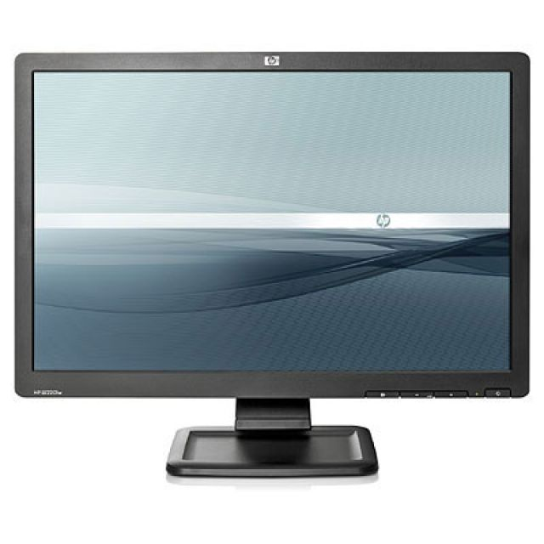


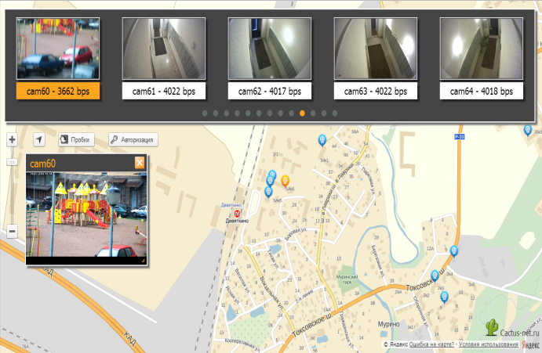
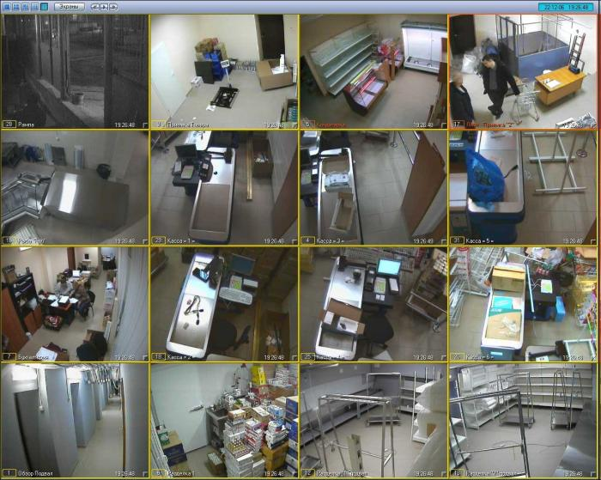
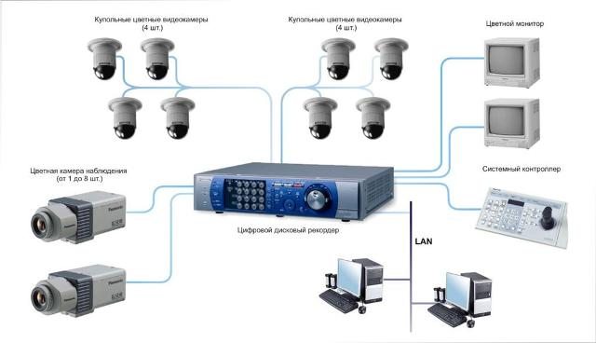







Новый взгляд на привычное
2008-2009гг. – переосмысление видеонаблюдения
Классика СВН
Медиа сервис
Одна камера для одного меня.

Slide 4
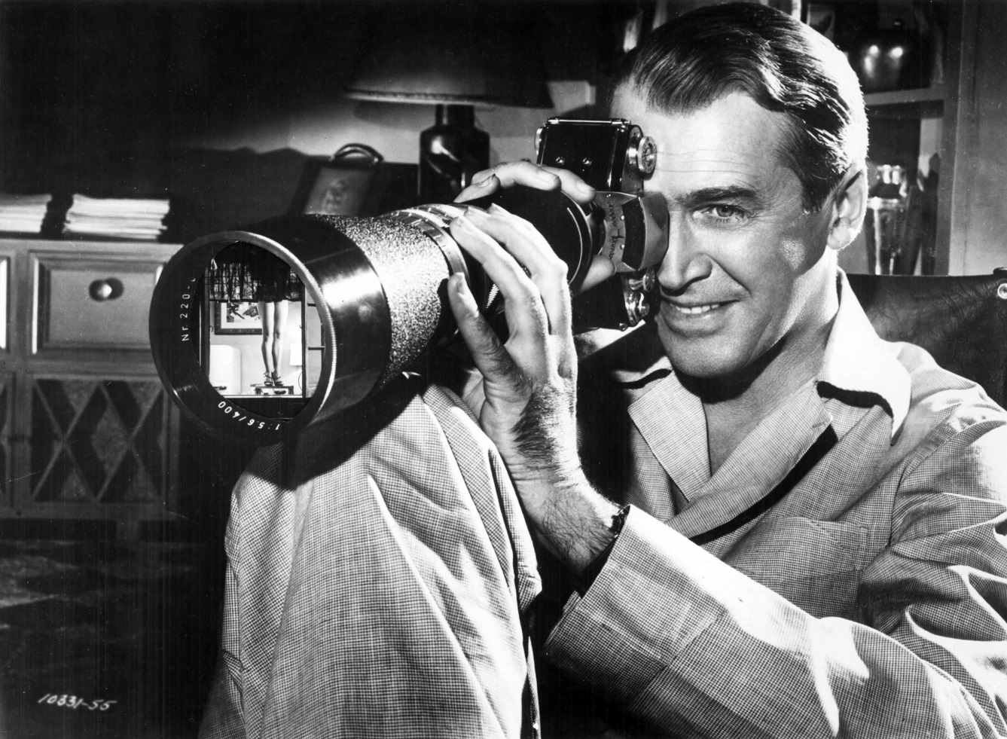
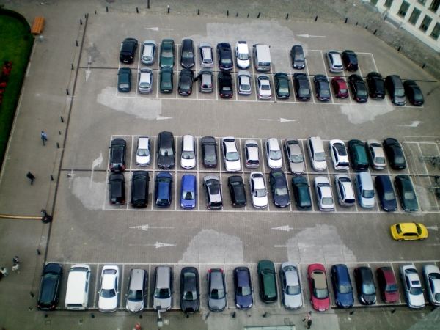
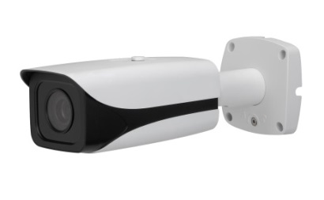
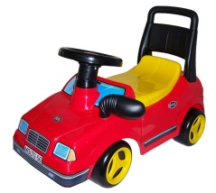
Новый взгляд на привычное
N-кратная прибыль
1x =Nx
!
1 камера может быть интересна сразу нескольким пользователям.

Slide 5
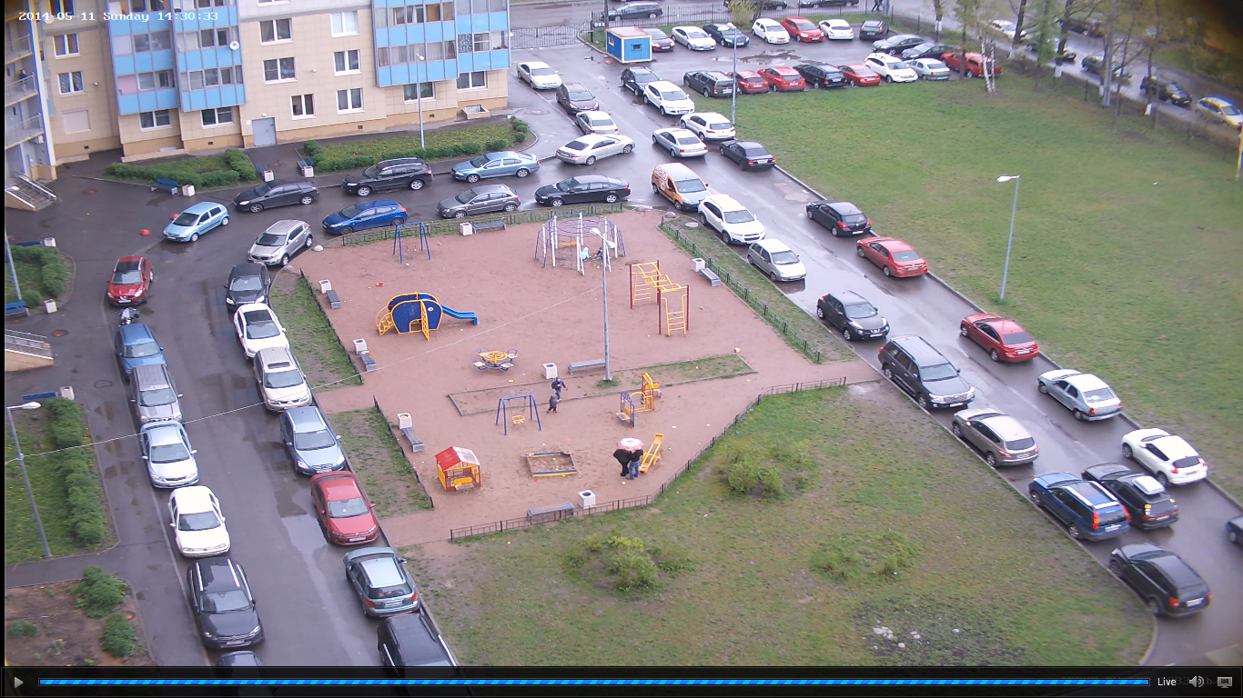

Новый взгляд на привычное
(N+M)-кратная прибыль
А если поставить 1 камеру, чтобы было видно весь двор….
Ну это-то в городе..а что про поселки?
1x =Nx +Mx

Slide 6
Централизованные СВН в КП: реальность
30%
На данный момент менее половины (по нашим оценкам около 30%) КП имеют централизованную СВН, а тех, которые так же доступны и жильцам – единицы процентов.
70%
А это значит, что:
Жильцы своими силами устанавливают камеры;
Получается не ахти;
Деньги идут мимо Вас;
Сомнительная польза.
А ведь видеонаблюдение в наши дни – уже норма.
Его отсутствие – огромный минус в сторону УК!
Notes:
Не более как 5 лет назад видеонаблюдение было переосмыслено и из толстолобой системы безопасности перекочевало в интернет, как медиа сервис. Как удобно, открыть карту веб-камер города и посмотреть пробки(это гораздо правдоподобнее Яндекс карт) , погоду(у нас дождь – в другом районе солнце, в третьем град с «яйцо»), происшествия.
Классические СВН – удел интеграторов и монтажников, которые не могут себе позволить получать выгоду без необходимого транспорта – каналов связи.
Операторы связи в течение последних двух лет, почувствовав мейнстрим рынка услуг, активно предлагают платный доступ к видеокамерам, установленным по всему городу.
Например, ранее, установив одну камеру, которая смотрит на парковку, для себя, человек пользовал ее единолично, следив за своей машиной вместе с другими машинами. Теперь, провайдер, установив такую камеру во дворе, может сдавать ее в аренду, имея прибыль в размере, кратном кол-ву машин, которые видит камера.

Slide 7
Рубежи видеонаблюдения: что наблюдать будем?
Что можно выбрать как объекты для наблюдения:
Периметр поселка – проникновение на территорию
Въезды/выезды – номера машин, интеграция со шлагбаумом
Дороги – общий обзор, ДТП
Частная тер-я– проникновение, вандализм
Игровые площадки, пруды и тд. – дети, массовые мероприятия

Slide 8

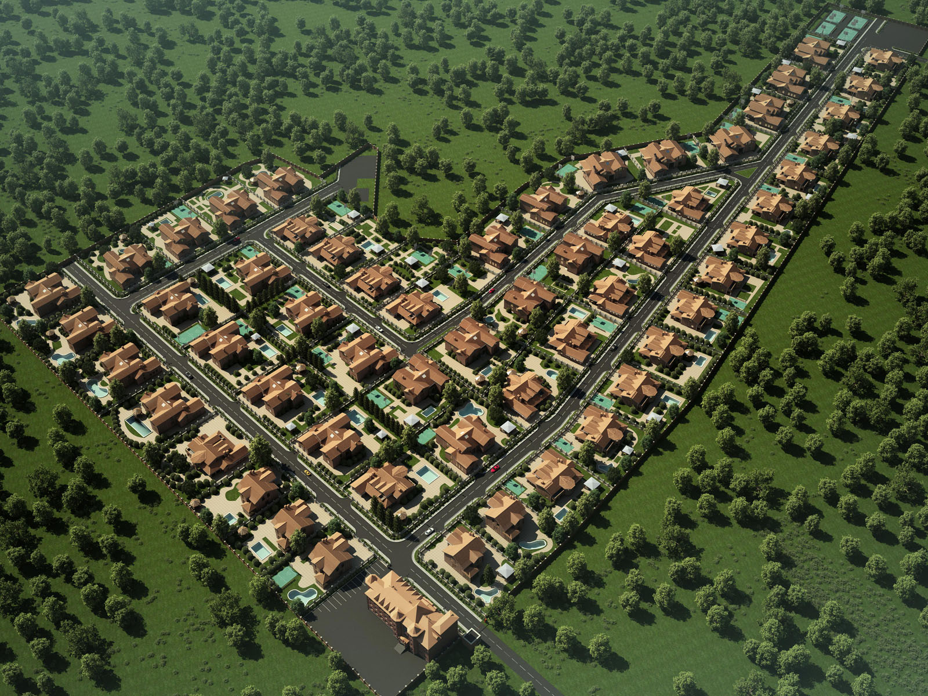
Ус
Установка камер через каждые 50-100м
Камеры «присматривают» друг за другом
Видеонаблюдение в КП
Рубежи.Периметр

Slide 9
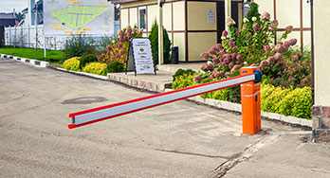
А еще, нигде нет вот такой удобной вещи:
Распознавание номеров
Интеграция с СКУД(шлагбаум)
Видеонаблюдение в КП
Рубежи.Въезды/выезды. Шлагбаум.

Slide 10
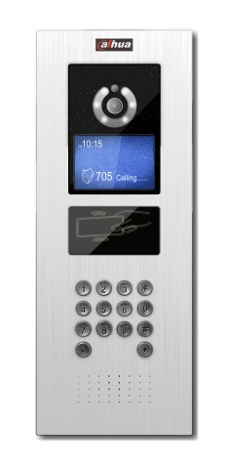
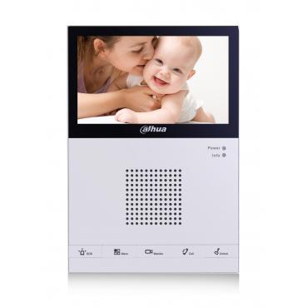
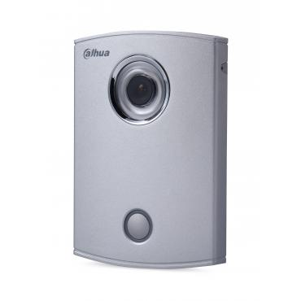
IP видеодомофоны
Связь гостей с жителями при въезде
Функция «Дверной звонок»
Видеонаблюдение в КП
Рубежи.Въезды/выезды. Шлагбаум.

Slide 11
Установка камер через каждые 50-100м
Камеры «присматривают» друг за другом
Высокая плотность камер на точку(опора, термошкаф)
Видеонаблюдение в КП
Рубежи.Дороги

Slide 12
И все это наблюдать можем с помощью…
Придомовая территория
Внутри дома
Гараж
Видеонаблюдение в КП
Рубежи. Участки

Slide 13
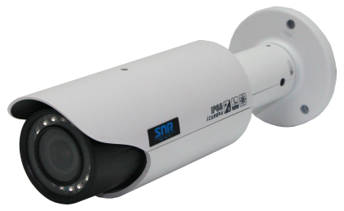
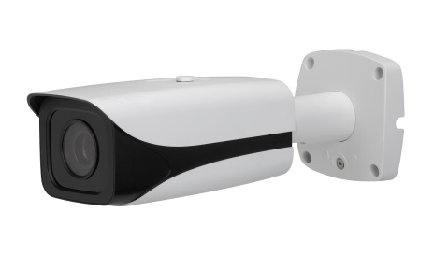
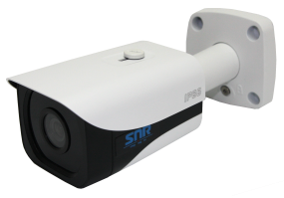
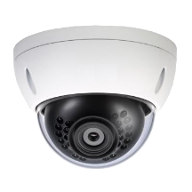
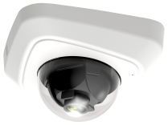
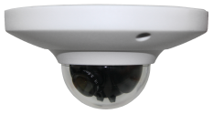
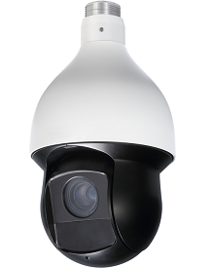
Видеонаблюдение
Виды камер
Буллет( англ. Bullet) – все в 1.
Камера в всепогодном исполнении с ИК подсветкой и объективом
И давайте не забывать о качестве…
Купольная( англ. dome) – все в 1.
Камера в куполе с ИК подсветкой и объективом
Поворотная( англ. PTZ) – все в 1.
Купольная камера с ИК подсветкой, опт.зумом и скоростным поворотным механизмом

Slide 14
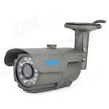
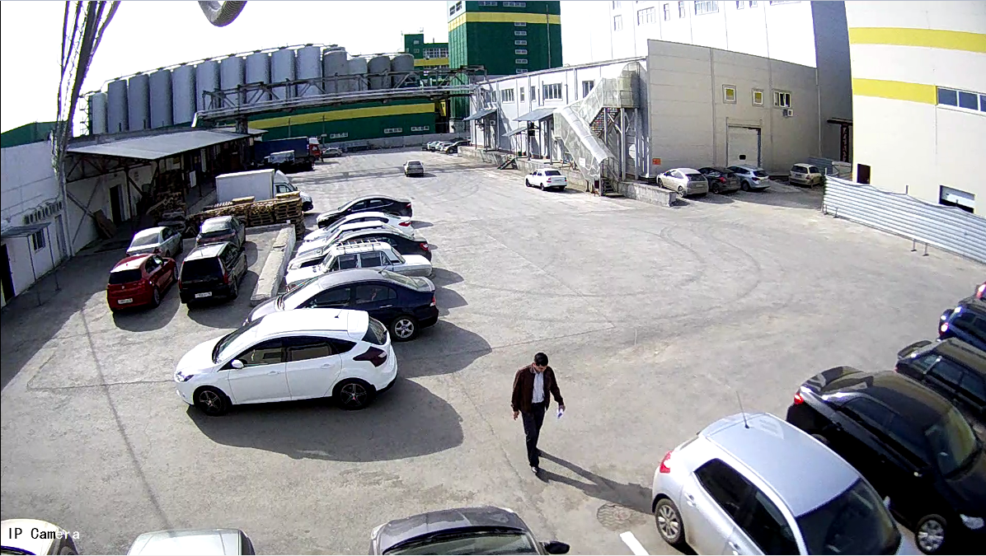
Видеонаблюдение
Виды камер. Качество изображения

Slide 15
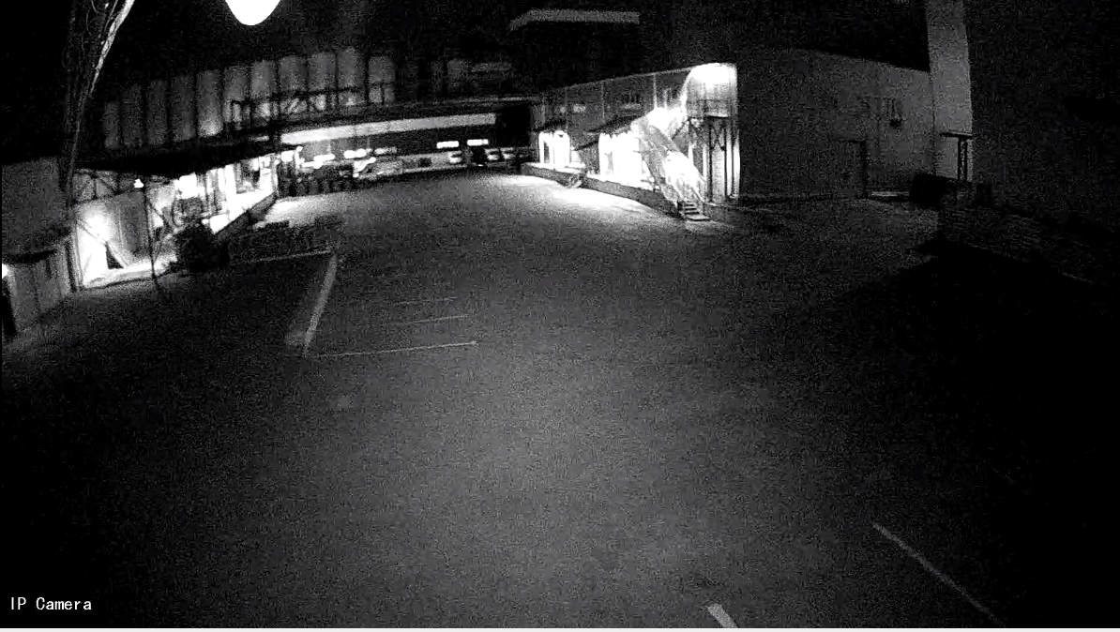
Видеонаблюдение
Виды камер. Качество изображения

Slide 16
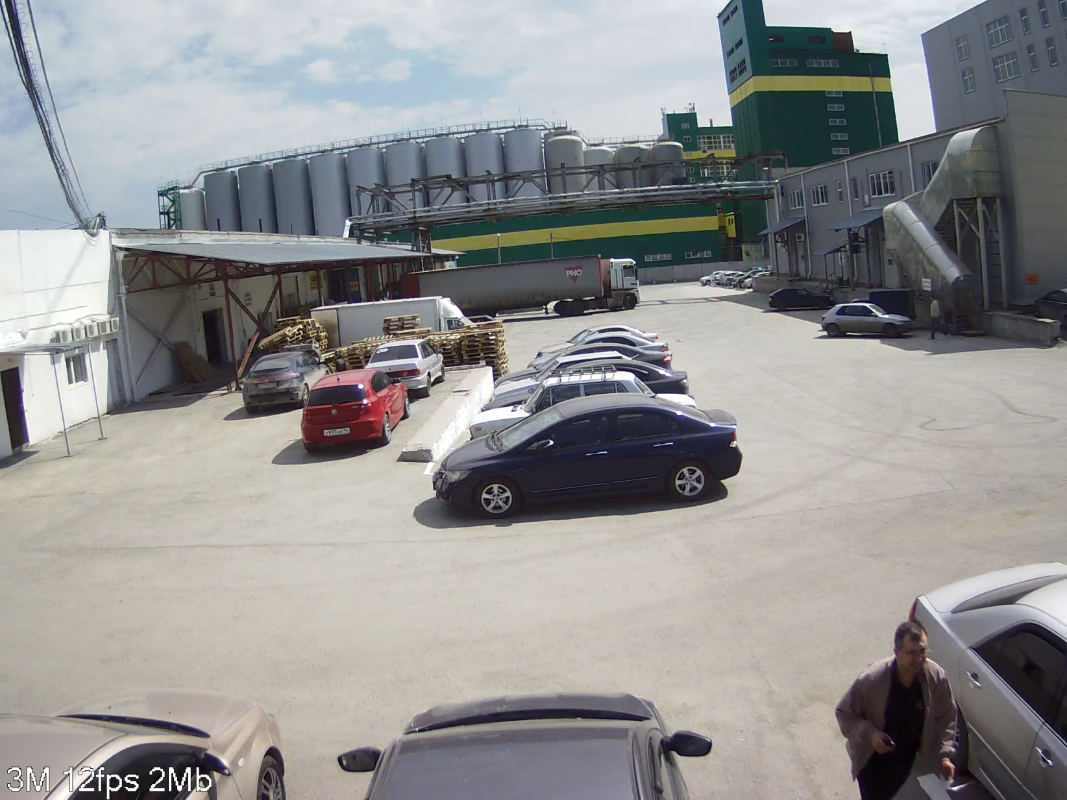
Видеонаблюдение
Виды камер. Качество изображения

Slide 17

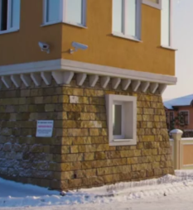
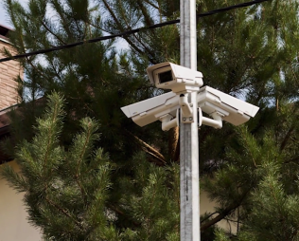
Практика. Так уж повелось..
Установка камер на опорах освещения
или специальных столбах,
зданиях администрации.
Редко – на зданиях жильцов.

Slide 18

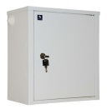

Практика. Так уж повелось..
Почти везде используется технология Ethernet.
Топология звезда.
Серверная

Slide 19
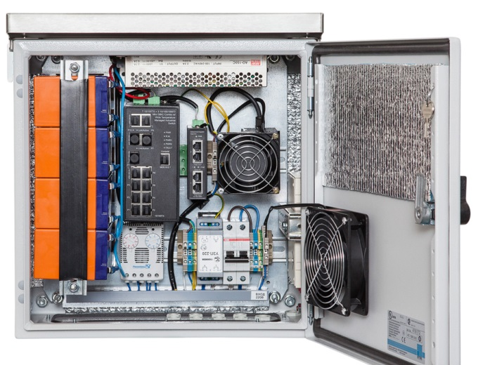
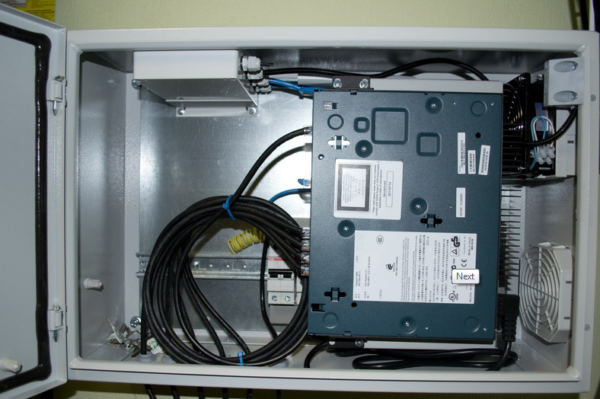
Практика. Так уж повелось..
Коммутация камер в термошкафах
Мониторинг состояния
Грозозащита
Поддержание параметров
среды

Slide 20



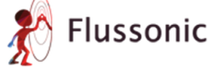

Варианты реализации видеонаблюдения в КП
Хранилище и клиентский доступ
Собственная инфраструктура
Облако
Облако
Классическая СВН
+только установка камер
+удобно для абонентов
+простота реализации
+большой выбор решений
+привычно
+можно бюджетно
-переплата за пользование
-не свое
+гибкий инструмент
+удобно для абонентов
+интегр. с биллингом
+плата за кол-во серверов
+есть под *nix
-деревянность
-доступ абонентов
-в основном Win(ПО)
-наличие спеца по html
-доступ абонентов

Slide 21
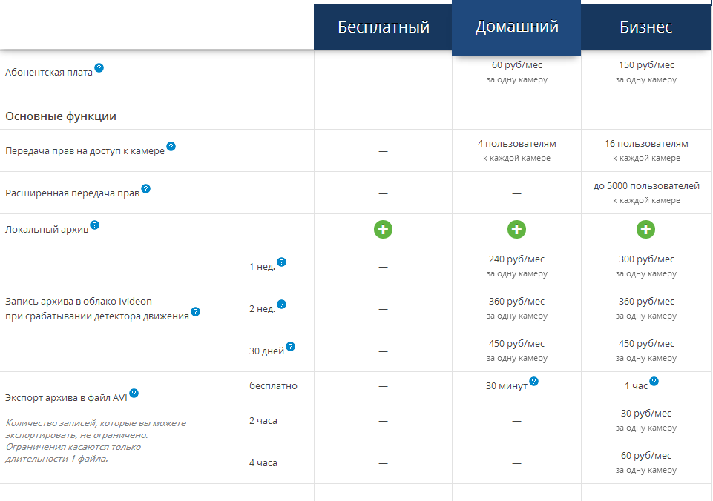
Примеры стоимости использования облачного сервиса видеонаблюдения
Ivideon –облачный сервис(хранилище)

Slide 22
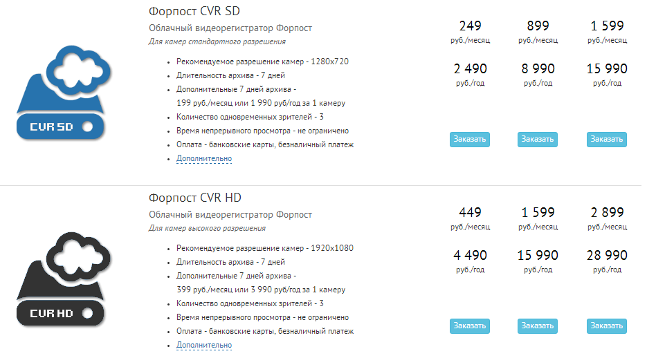
Примеры стоимости использования облачного сервиса видеонаблюдения
Форпост – и облако, и стриминговый сервер
1 4 8

Slide 23
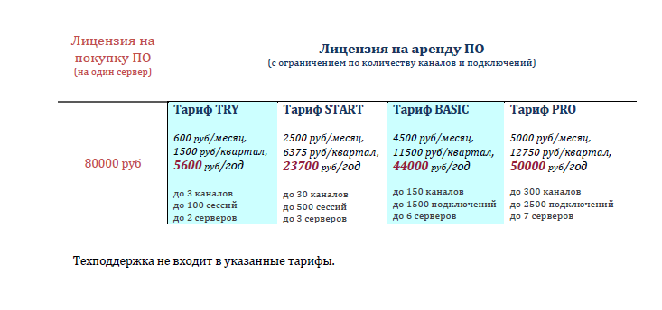
Примеры стоимости использования облачного сервиса видеонаблюдения
Erlyvideo – стриминговый сервер.

Slide 24
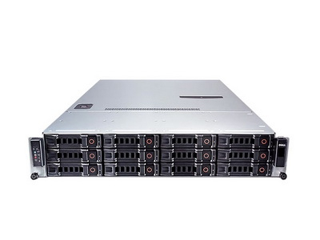
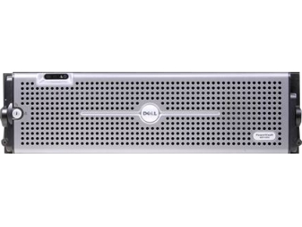
Немного о ценах
Как сэкономить на оборудовании?? Купить БУ сервер+полки!
1x 4Мбс=42Гб/сут
Dell С2100
+
6MD1000
284886Гб
900000р
200x 4Мбс=8400Гб/сут
200x 2Мбс=4200Гб/сут
1Гб стоит 32коп.
200x =33/66 суток

